Slide 1

JS34
オリエンテーション

Slide 2
担当講師
講師：吉川 洋平（よしかわ ようへい）
Web・AIシステムエンジニア
設計・開発・プログラミング

Slide 3
課題・評価
5月1週：課題1（訓練）
5月4週：課題2（訓練）
6月4週：課題3（訓練）
7月3週：課題4（評価） オリジナルアプリ
9月5週：課題5（訓練）
提出期限必須
再提出は1週間以内

Slide 4
講義の目的
React & Next.js を使う
AIを使って勉強・開発の効率化
Webアプリケーションの仕組みを知る
プログラムを動作させる

Slide 5
補足
授業中のソースは「LiveShare」で公開
「GitHub」でアーカイブ公開
補助的に別途PDFやWebページで紹介

Slide 6

AIの活用
AIを使って学習＆開発
プログラムコード自動生成
構想をイメージする
質問方法を鍛える​

Slide 7
要望
作ってみたいアプリ
就プレ作品などの相談
その他質問など
授業でとりあげます

Slide 8
開発ツール

Slide 9



IDE
（統合環境ツール）
VSCode
Cursor
Windsurf
デモ利用

Slide 10

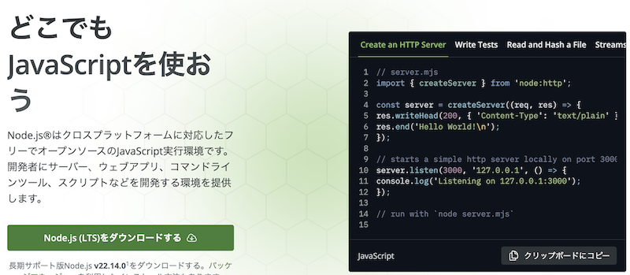
Node.js
ブラウザ外で JS を実行できる環境
インストール必要

Slide 11

TypeScript
JSの拡張言語
「.ts」ファイル
静的型付け
最終的に JS にトランスパイル

Slide 12
Demo: Node.js は動作しますか？

Slide 13
JavaScript フレームワーク

Slide 14
JavaScriptフレームワーク
大規模フロントエンド開発
JavaScriptフレームワークでの開発は必須

Slide 15

JavaScriptフレームワーク
React
Vue
Angular

Slide 16
特徴
コンポーネントベースの開発
仮想DOM
リアクティブ
JSXなどの機能拡張

Slide 17
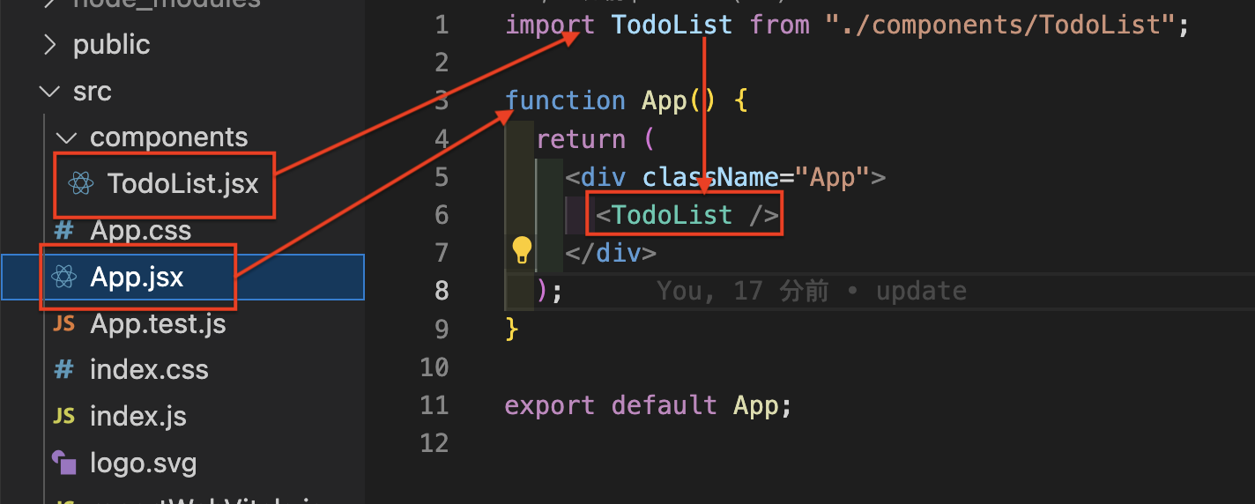
コンポーネントベース
変更部分だけをDOMに反映
データ変更をリアルタイム反映

Slide 18
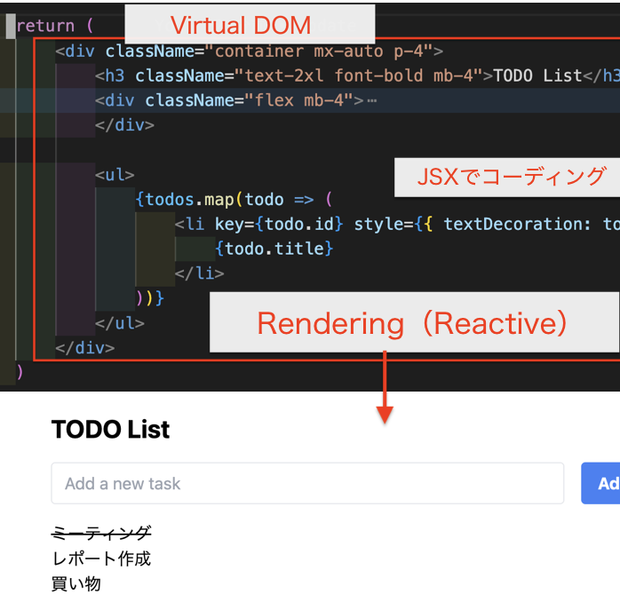
Virtual DOM
変更部分だけをDOMに反映
データ変更をリアルタイム反映 （リアクティブ）

Slide 19
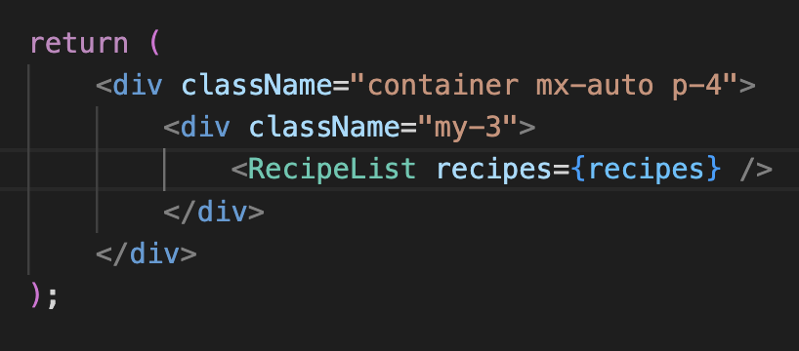
JSX（TSX）
JSの拡張構文
HTMLマークアップ
「.jsx」ファイル
「.tsx」ファイル

Slide 20

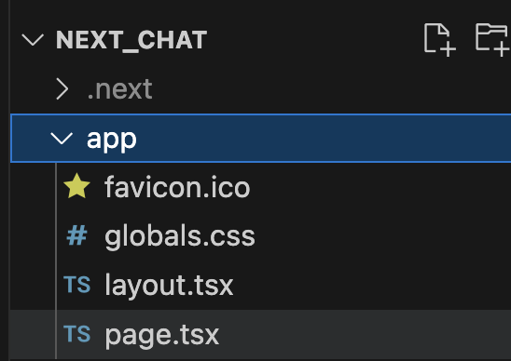

Next.js
React ベースのフレームワーク
ダイナミックルーティング機能
サーバサイドレンダリング（SSR）
API機能

Slide 21
アプリケーション紹介

Slide 22
VSCoderプラグイン

Slide 23
DEMO

Slide 24
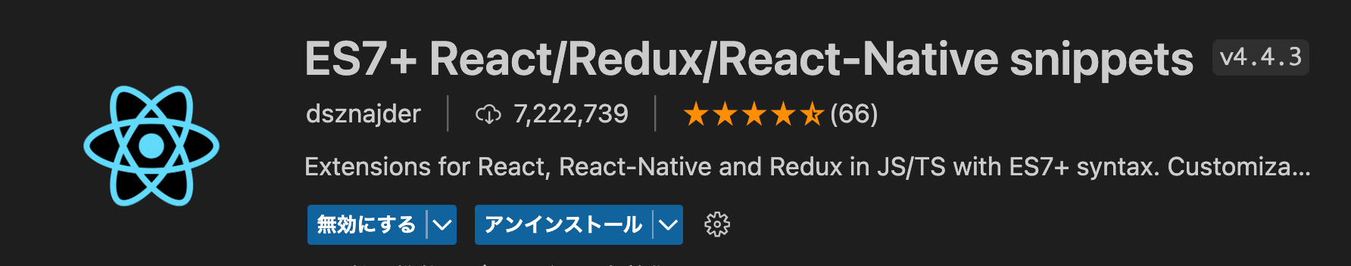
ES7 + React/Redux/React-Native snippets
Reactのコード補完

Slide 25
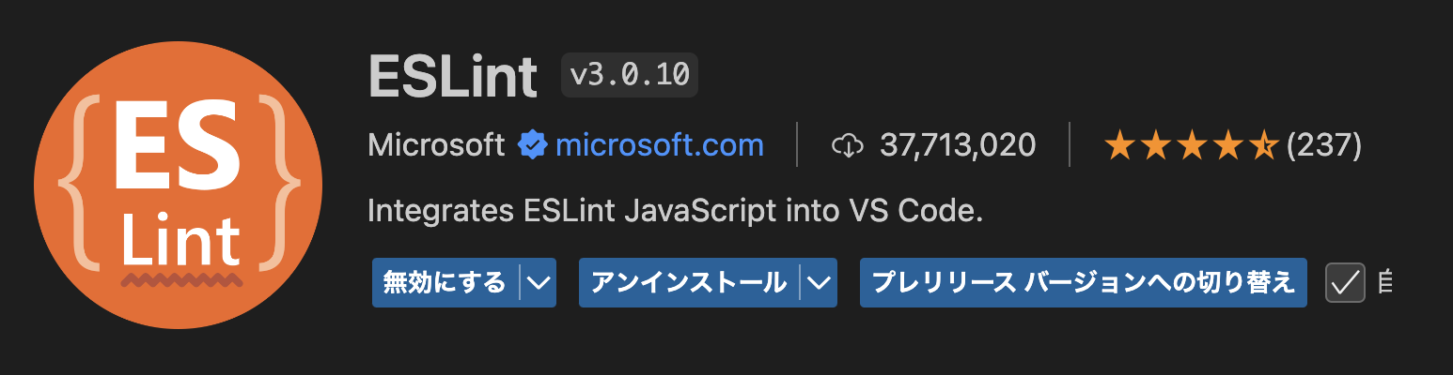
ESLint
JavaScriptプログラミングのための静的コード分析ツール

Slide 26

Tailwind CSS IntelliSense
TailwindCSSのスニペット

Slide 27
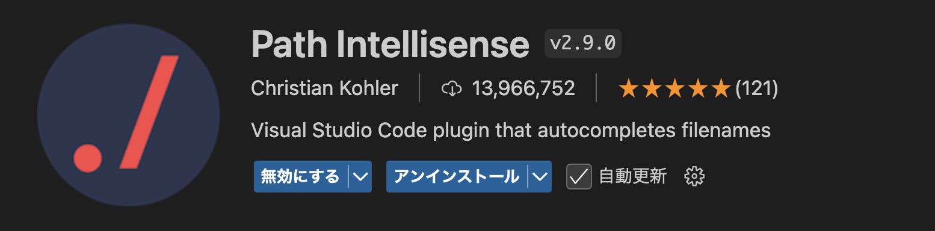
Path Intellisense
ファイルパスの補完機能

Slide 28
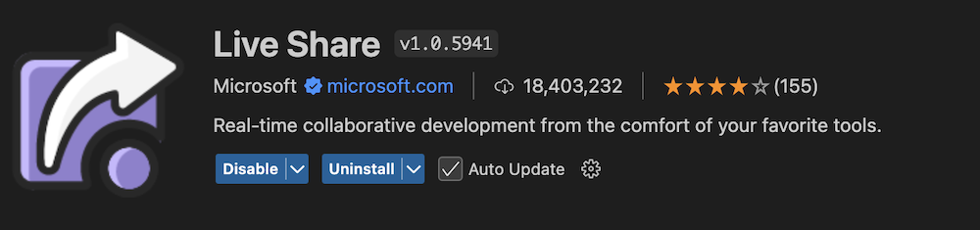
Live Share
VSCodeの画面をシェア（プレビュー、共同作業）

Slide 29
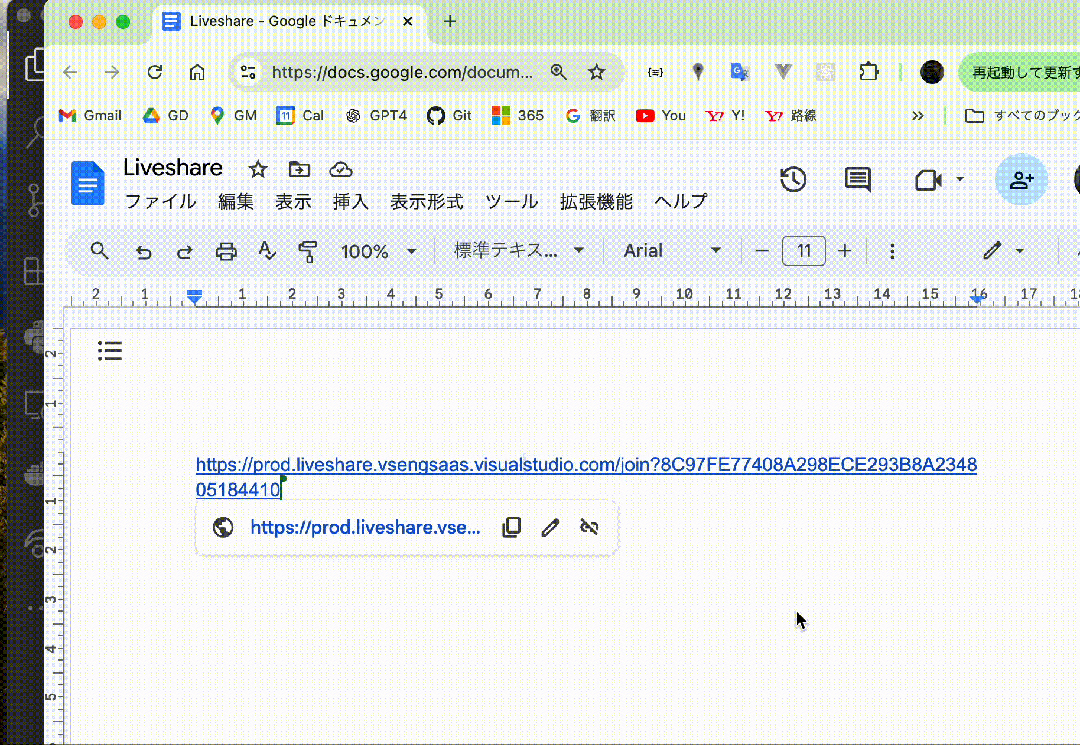
セッションに参加
Live Shareのセッションリンクにアクセスして、画面共有
参考
手動でセッションに参加する​

Slide 30
DEMO

